Slide 1
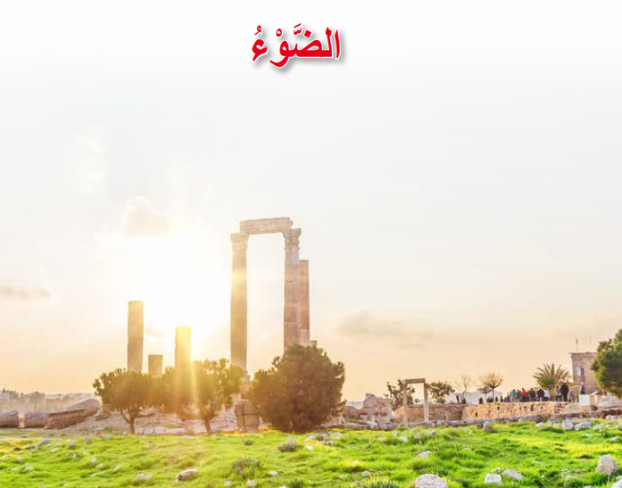

Slide 6
مصباح الكاز
النجوم
مصباح الزيت
الشمس
مصباح كهربائي
البرق

Slide 7
المضيئات الحيوية

Slide 8
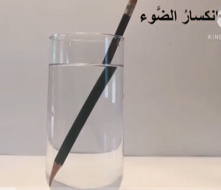
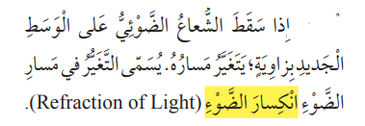

Slide 12
بزاوية

Slide 19
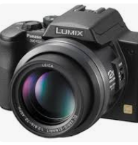
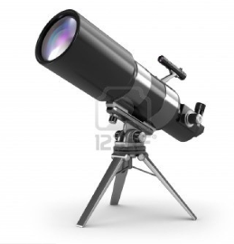
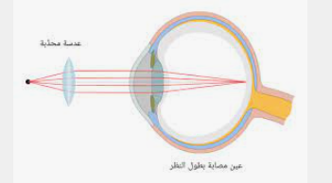
استخدام العدسات المحدبة
صناعة المجاهير المخبرية
صناعة التلسكوب
تصحيح البصر(طول النظر)
صناعة العدسات في عرض المسارح والسينما

Slide 20
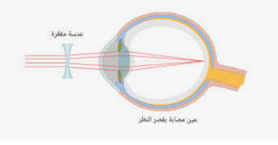
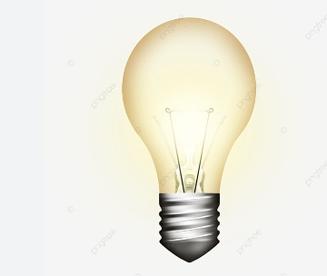
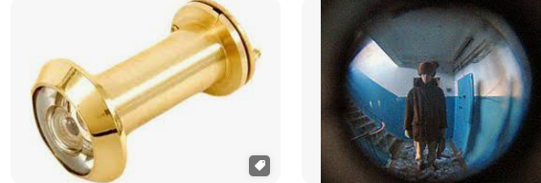
استخدام العدسات المقعرة
النظارات الطبية (لتصحيح قصر النظر)
الكاميرات
المصابيح الكهربائية
فتحات الرؤية في الابواب

Slide 23
اذا كان الجسم بعيد تكون خيالا مقلوبا وحقيقيا ويكون اما مكبراو مصغر او مساوي للجسم
اذا كان الجسم قريبا جدا يتكون خيال وهمي ومعتدل ومكبر

